Slide 1




Slide 2
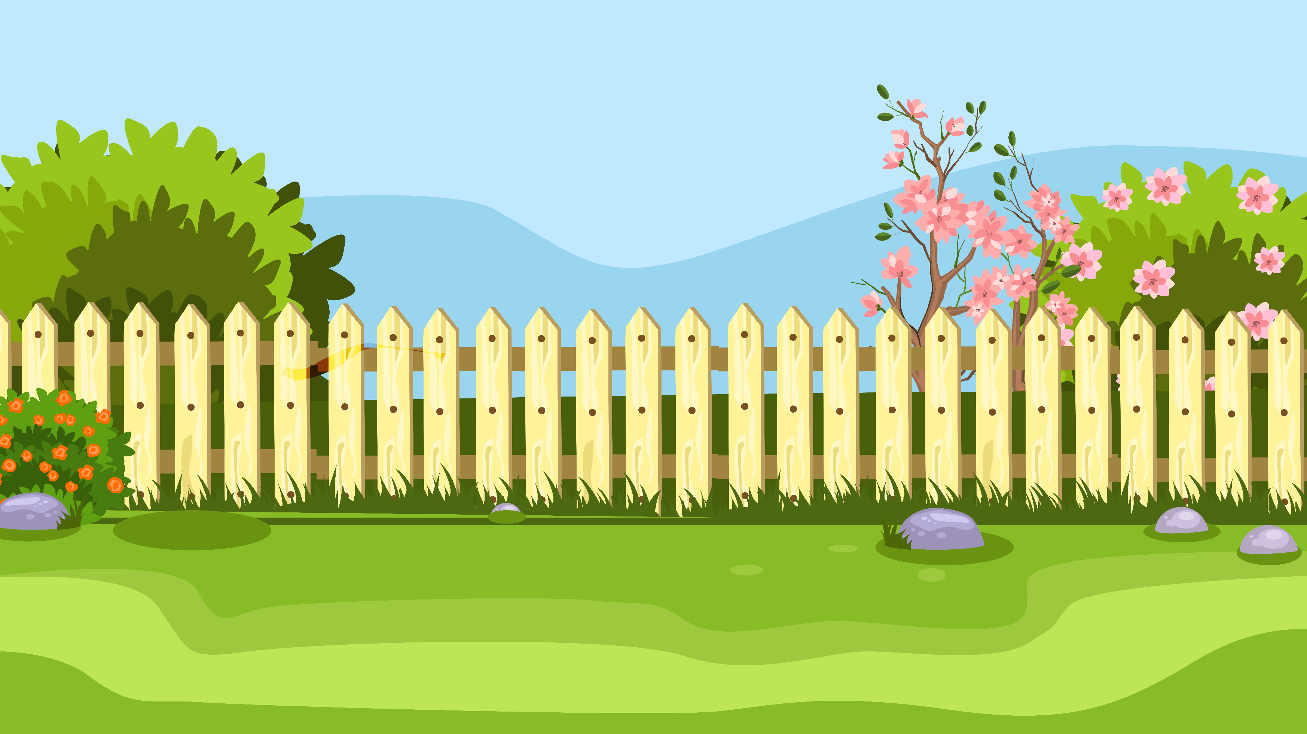

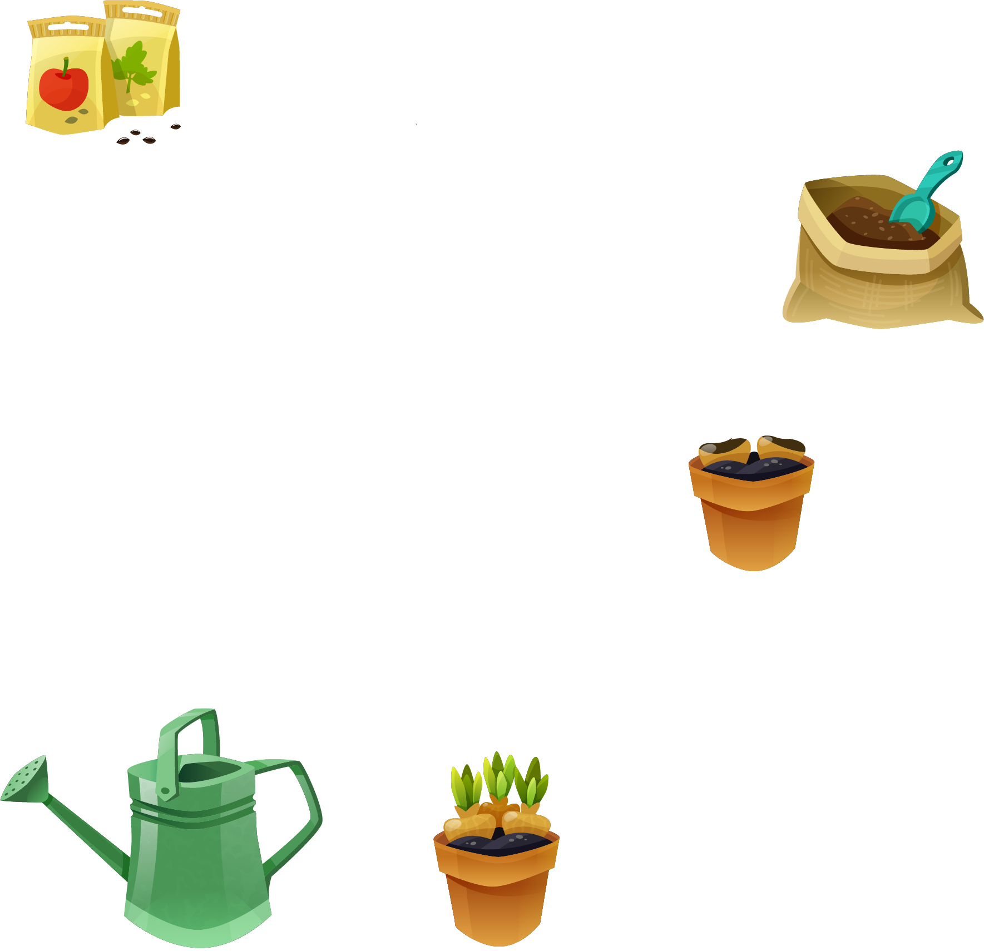

Hãy cùng giúp Na chuẩn bị các vật liệu và dụng cụ cần thiết để trồng cây nhé!

Slide 3











*
$$\frac{1}{5}+ 3= ….$$
$$\frac{16}{5}$$
$$\frac{4}{5}$$
$$\frac{1}{8}$$
$$\frac{16}{15}$$

Slide 4




*
$$\frac{8}{5}−1= ….$$
$$\frac{4}{5}$$
$$\frac{3}{5}$$
$$\frac{7}{5}$$
2

Slide 5
*
Muốn thực hiện phép chia hai phân số ta làm như thế nào?

Slide 6
*
Muốn nhân hai phân số ta làm như thế nào?

Slide 7

TRỒNG CÂY CÙNG NA
TRỒNG CÂY CÙNG NA
TRỒNG CÂY CÙNG NA

Slide 8


Slide 9
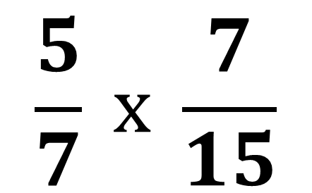
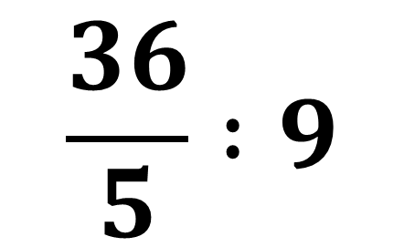
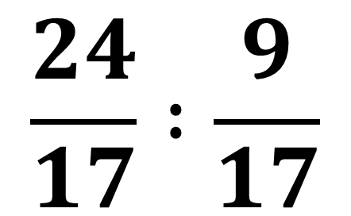
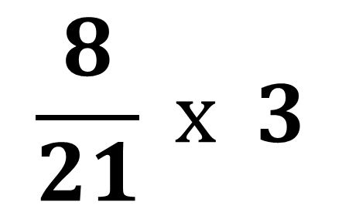
Bài 1: Tính
$$\frac{5}{7} x \frac{7}{15}$$
$$\frac{8}{21} x 3$$
a)
b)
$$\frac{24}{17} :\frac{9}{17}$$
$$\frac{36}{5} :9$$
c)
d)

Slide 10


Bài 2: Rút gọn rồi tính giá trị của biểu thức.
$$\frac{25}{60}+6 x \frac{1}{8}$$
a)
$$\frac{15}{9}x 6 :\frac{30}{9}$$
b)

Slide 11
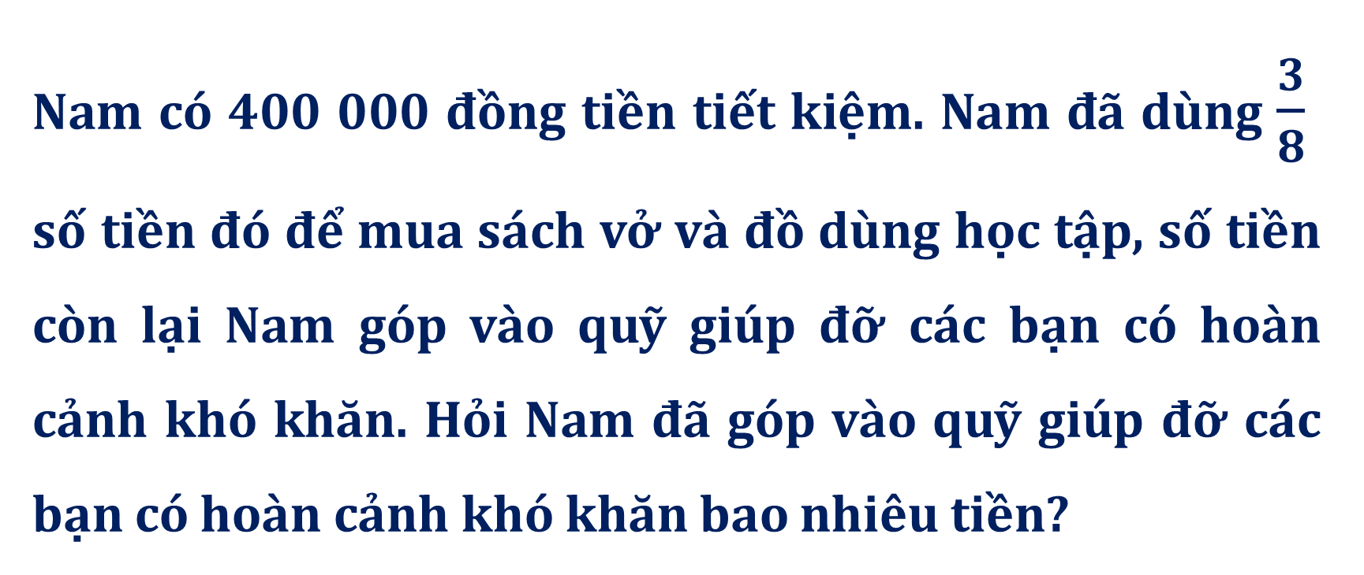
Bài 3
Nam có 400 000 đồng tiền tiết kiệm. Nam đã dùng $\frac{3}{8}$ số tiền đó để mua sách vở và đồ dùng học tập, số tiền còn lại Nam góp vào quỹ giúp đỡ các bạn có hoàn cảnh khó khăn. Hỏi Nam đã góp vào quỹ giúp đỡ các bạn có hoàn cảnh khó khăn bao nhiêu tiền?

Slide 12
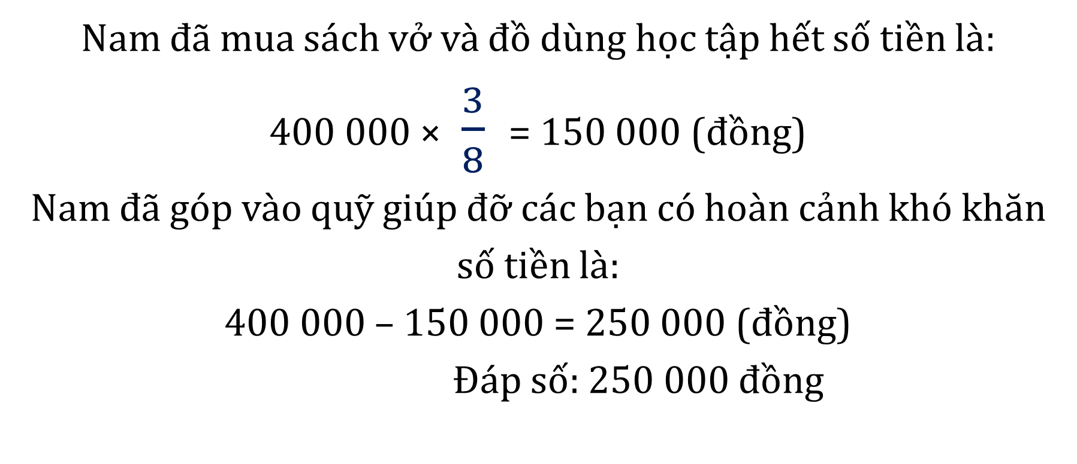
Bài giải
Nam đã mua sách vở và đồ dùng học tập hết số tiền là:
400 000 × $\frac{3}{8}$ = 150 000 (đồng)
Nam đã góp vào quỹ giúp đỡ các bạn có hoàn cảnh khó khăn số tiền là:
400 000 – 150 000 = 250 000 (đồng)
Đáp số: 250 000 đồng

Slide 13
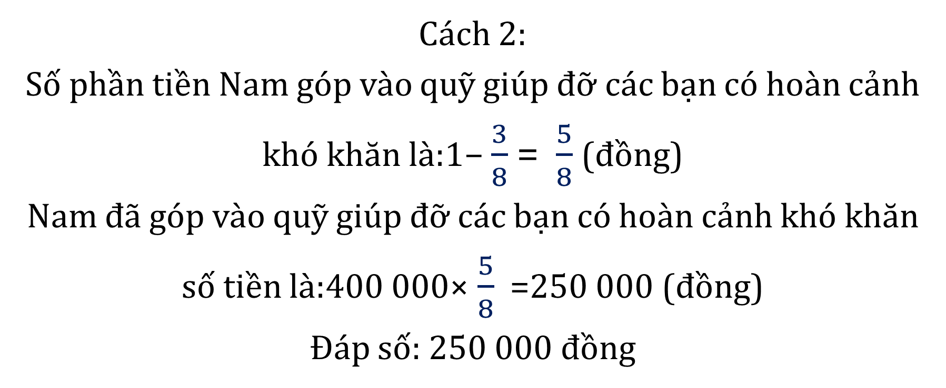
Bài giải
Cách 2:
Số phần tiền Nam góp vào quỹ giúp đỡ các bạn có hoàn cảnh khó khăn là:1− $\frac{3}{8}$ = $\frac{5}{8}$(đồng)
Nam đã góp vào quỹ giúp đỡ các bạn có hoàn cảnh khó khăn số tiền là:400 000× $\frac{5}{8}$ =250 000 (đồng)
Đáp số: 250 000 đồng

Slide 14
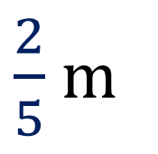
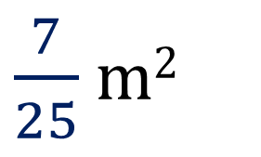
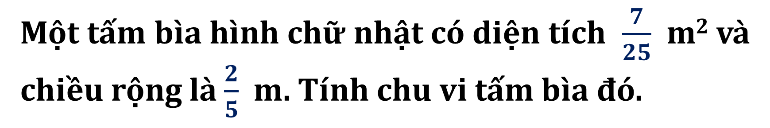
Bài 4
Một tấm bìa hình chữ nhật có diện tích $\frac{7}{25}$ m² và chiều rộng là $\frac{2}{5}$ m. Tính chu vi tấm bìa đó.
$\frac{7}{25}$ m²
$\frac{2}{5}$ m

Slide 15
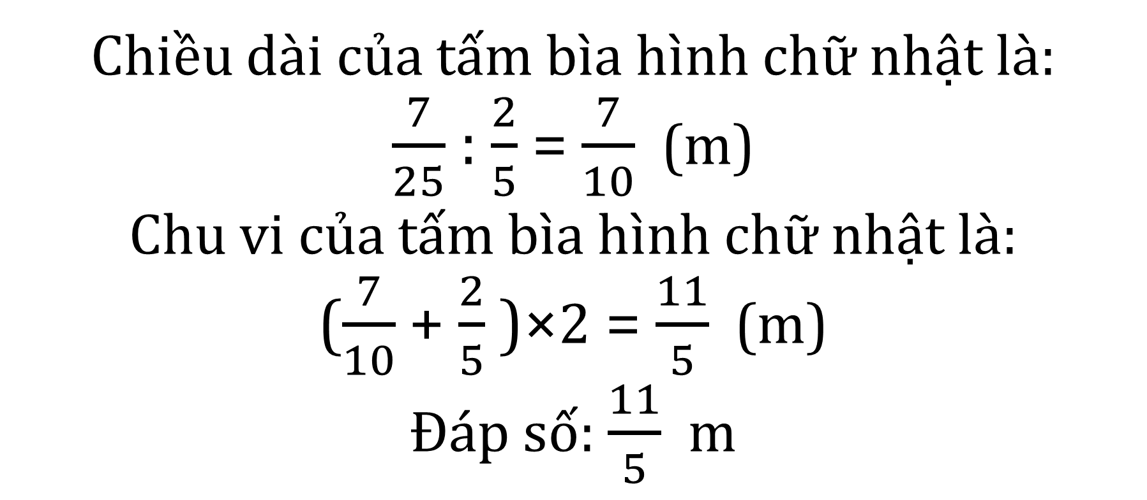
Bài giải
Chiều dài của tấm bìa hình chữ nhật là:
$\frac{7}{25}$: $\frac{2}{5}$ = $\frac{7}{10}$ (m)
Chu vi của tấm bìa hình chữ nhật là:
($\frac{7}{10}$ + $\frac{2}{5}$ )×2 = $\frac{11}{5}$ (m)
Đáp số: $\frac{11}{5}$ m

Slide 16


Bài 5: Tính bằng cách thuận tiện.
$$\frac{3}{5} x \frac{7}{11}x \frac{5}{3}x 11$$
a)
$$\frac{3}{8} x \frac{2}{7}+\frac{5}{7} x \frac{3}{8}$$
b)

Slide 17
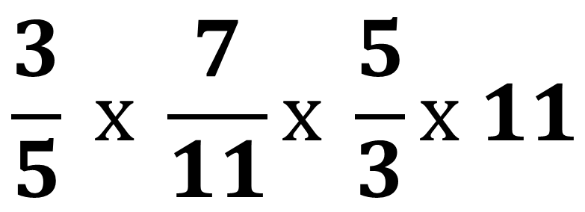
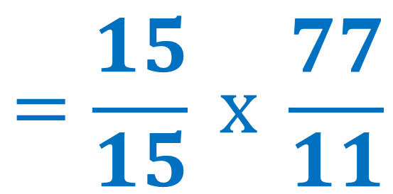


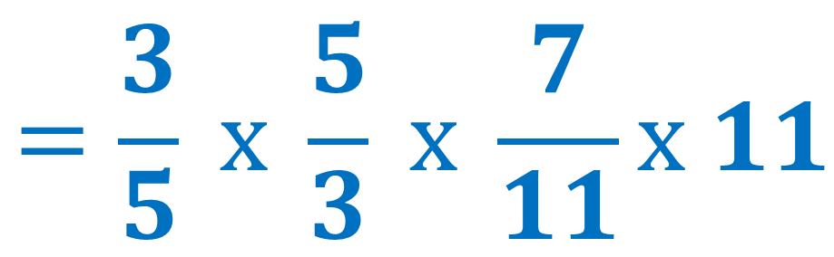
Bài 5: Tính bằng cách thuận tiện.
$$\frac{3}{5} x \frac{7}{11}x \frac{5}{3}x 11$$
$$=\frac{3}{5} x \frac{5}{3} x \frac{7}{11}x 11$$
a)
$$=\frac{15}{15} x \frac{77}{11}$$
$$=1 x 7$$
$$=7$$

Slide 18
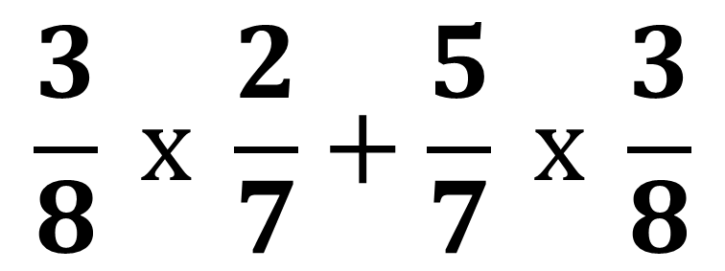
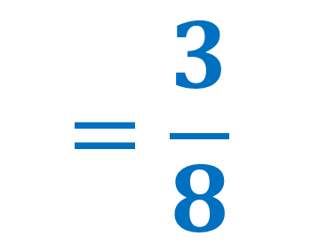
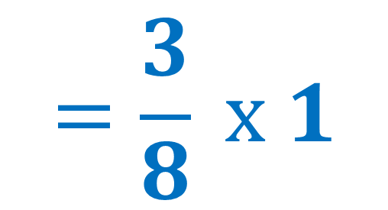
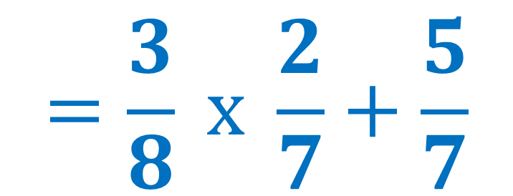
Bài 5: Tính bằng cách thuận tiện.
$$\frac{3}{8} x \frac{2}{7}+\frac{5}{7} x \frac{3}{8}$$
$$=\frac{3}{8} x \frac{2}{7}+\frac{5}{7}$$
b)
$$=\frac{3}{8} x 1$$
$$=\frac{3}{8}$$

Slide 19




学会与父母沟通
学会与父母沟通

